Slide 1
嵌入式系统及应用 1 第12章 USB编程

Slide 2
第12章 USB编程
本章导读：
本章是全书的重点和难点之一。主要阐述了USB通信接口的优点、工作原理和编程方法。
USB是2000年以来普遍使用的连接外围设备和计算机的一种新型串行总线标准，逐步发展成为计算机与外设的标准连接方案。
现在不但常用的计算机外设如鼠标、键盘、打印机、扫描仪、数码相机、U盘、移动硬盘等使用USB接口，就连数据采集、信息家电、网络产品等领域也越来越多使用USB接口。到2009年为止，全球大约已有20多亿的USB设备。

Slide 3
第12章 USB编程
主要内容：
12.1 USB应用开发基础知识
12.2 USB设备（从机）的应用编程方法
12.3 USB主机的应用编程方法
12.4 设计微控制器的USB驱动构件应掌握的基础知识
12.5 KL25/26芯片USB模块的编程结构
12.6 KL25/26芯片作为USB设备（从机）的驱动构件设计
12.7 KL25/26芯片作为USB主机的驱动构件设计

Slide 4
12.1 USB应用开发基础知识
12.1.1 串行外设接口SPI的通用基础知识
（1）通用基础知识
通用串行总线（Universal Serial Bus，USB）是2000年以来普遍使用的连接外围设备和计算机的一种新型串行总线标准。
与传统计算机接口相比，它克服了对硬件资源独占，限制对计算机资源扩充的缺点，并以较高的数据传输速率和即插即用等优势，逐步发展成为计算机与外设的标准连接方案。
USB接口应用广泛，这与其特点密切相关。其主要特点：
第一：支持即插即用。一方面是热插拔，在不需要重启计算机或关闭外设的条件下，便可以实现外设与计算机的连接和断开；另一方面是可以快速简易安装硬件设备而无需重新配置系统。
第二：可以使用总线电源。USB总线可以向外提供一定功率的电源，适合很多嵌入式系统。同时USB协议中定义了完备的电源管理方式，用户可以选择采用设备自供电或者从USB总线上获取电源。

Slide 5

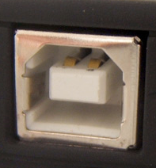
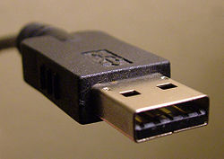

12.1 USB应用开发基础知识
12.1.1 串行外设接口SPI的通用基础知识
第三：硬件接插口标准化、小巧化。USB协议定义了标准的接插口：A型和B型，为种类繁多的USB设备提供了统一的硬件接插口。同时USB接口体积小，为外设的小型化发展提供了可能。
（1）A型USB接口的插头和插座 （2）B型USB接口的插头和插座
第四：支持多种速度和操作模式。USB支持多种传输速度：低速1.5Mbps、全速12Mbps、高速480Mbps。同时USB还支持4种类型的传输模式，它们是：块传输、中断传输、同步传输和控制传输，可以满足不同外设的功能需求。

Slide 6
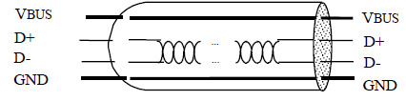
12.1 USB应用开发基础知识
12.1.1 串行外设接口SPI的通用基础知识
（2）USB的物理特性
连接USB设备的电缆由四根导线组成，分别是一对差分信号线D+和D-、电源线VBUS和地线GND。一般，红色导线表示电源线VBUS、黑色导线表示地线GND、绿色导线表示D+、白色导线表示D-。
USB总线使用差分信号传输数据，有利于保证数据的完整性和消除噪声干扰。
在USB协议中， USB总线有4种状态，分别记作：SE0、SE1、J和K状态，用以判断采用哪种速率传输数据。

Slide 7
12.1 USB应用开发基础知识
12.1.2 USB主机与设备的概念与特性
（1）USB主机的概念与特性
USB进行数据传输时的对象主要分为USB主机和USB设备两个。
USB主机指的是包含USB主控制器，并且能够控制完成与USB设备之间数据传输的设备。广义上说，USB主机包含计算机和具有USB主控芯片的设备。
USB的所有数据通信，不论是上行通信还是下行通信都由USB主机发起，所以USB主机在数据传输过程中占据着主导地位。从开发人员的角度来看，USB主机可以分为3个不同的功能模块：客户软件、USB系统软件和USB总线接口。
客户软件负责和USB设备的功能单元进行通信。
USB系统软件一般包括USB总线驱动程序和USB主控制器驱动程序这两部分。
USB总线接口包括主控制器和根集线器两部分。

Slide 8
12.1 USB应用开发基础知识
12.1.2 USB主机与设备的概念与特性
（2）USB设备的概念与特性
USB设备又称作USB从机，是具有某种功能的逻辑或物理实体，按照功能可分为两类：USB集线器和USB功能设备。其中，USB集线器主要为USB系统提供额外的连接点，它使得一个USB端口可以扩展连接多个USB设备。
USB设备分成多种标准设备类，主要有大容量存储设备类、人机接口设备类、音频设备类、视频设备类、集线器类和通信设备类等。

Slide 9
12.1 USB应用开发基础知识
12.1.3 USB中断概述
为了理解如何使用USB驱动构件，需对USB中断有一定的了解，USB模块的中断有8种类型，主要用到了复位中断，令牌完成中断和设备接入中断，见表12-2，USB模块中断详见12.5.2。
表12-2 USB主要中断
中断 | 功能描述
ATTACH中断 | USB主机检测到USB设备连接时触发，用于主机对设备的初始化。
TOKDNE中断 | 令牌处理完成时触发，用于USB设备设置或收发数据。
USBRST中断 | USB设备检测到有效的复位信号时触发。

Slide 10
12.1 USB应用开发基础知识
12.1 思考题
1、USB的英文全称是什么？它的硬件连线有几根？分别是什么？
2、USB进行数据传输时分为USB主机和USB设备两个，其作用是什么？

Slide 11
12.1 USB应用开发基础知识
12.1 思考题答案
1、USB的英文全称是什么？它的硬件连线有几根？分别是什么？
答：英文全称是：Universal Serial Bus，通用串行总线；
硬件连线有四根，分别是：2根差分信号线、1根电源线、1 根地线。
2、USB进行数据传输时分为USB主机和USB设备两个，其作用是什么？
答：USB主机也称为主控制器，由它控制完成与USB设备之间数据传输的设备。
USB设备又称作USB从机，是具有某种功能的逻辑或物理实体，它通过连线与USB主机相连。

Slide 12
12.2 USB设备（从机）的应用编程方法
12.2.1 USB设备（从机）驱动构件及使用方法
（1）USB设备（从机）驱动要素分析
KL25作为USB设备时的驱动构件中主要包括了初始化、枚举处理、发送数据和接收数据四个函数。
（2）USB设备（从机）驱动构件头文件(usb.h)
//===================================================== //函数名:usb_init //功 能: USB模块初始 //参 数:str:设备序列号 //返 回: 无 //======================================================= void usb_init(uint_8 str[]); //======================================================= //函数名: usb_enumerate //功 能: USB枚举，用于处理USB设备复位后USB主机发送来的设备请求 //参 数：无 //返 回: 无 //======================================================= void usb_enumerate(); …….
详见书P365

Slide 13
12.2 USB设备（从机）的应用编程方法
12.2.1 USB设备（从机）驱动构件及使用方法
下面简要介绍这四个函数。
第一个：初始化函数usb_init，主要完成分配USB模块使用的内存、USB设备描述符初始化、使能USB时钟源以及使能USB中断等。初始化函数传入的参数是用户自定义的设备序列号，该设备序列号作为一个字符串描述符在USB设备枚举时会传给PC机。
第二个：枚举函数usb_enumerate，用于完成USB设备的枚举。
第三个：发送数据函数usb_send，用于USB设备向USB主机发送数据，待发送的数据缓冲区的首地址和发送的数据长度作为参数传入，函数返回发送成功的数据长度。
第四个：接收数据函数usb_recv用于接收USB主机发送来的数据，参数包括保存接收的数据的缓冲区地址和接收数据的长度。函数返回值接收成到的数据长度。

Slide 14
12.2 USB设备（从机）的应用编程方法
12.2.1 USB设备（从机）驱动构件及使用方法
（3）USB设备驱动构件使用方法
第一步：在“includes.h”文件中声明USB接收和发送数组；
第二步：在“main.c”文件中对USB设备进行初始化；
第三步：从全局变量中取出接收到的数据或向全局变量中写入待发送数据；
第四步：在“isr.c”文件USB设备中断服务例程中调用接收或发送函数完成数据收发。
具体操作步骤见书P367。

Slide 15
12.2 USB设备（从机）的应用编程方法
12.2.2 USB设备（从机）方MCU编程实例
（1）USB设备中断程序及主程序文件
在中断文件isr.c中，调用了USB设备的数据收发函数来完成设备与主机的数据交互。
//==================================================================== //文件名称：isr.c //功能概要： 中断底层驱动构件源文件 //版权所有：苏州大学飞思卡尔嵌入式中心(sumcu.suda.edu.cn) //更新记录：2012-11-12 V1.0 //==================================================================== #include "includes.h" ……. //========================中断函数服务例程=============================== //函数名称：USB0_IRQHandler（USB中断服务例程） //函数功能：处理USB模块中断，包括数据收发、设备枚举等原因触发的中断请求。 // 需收发数据时，会通过对全局变量的操作完成，如需发送数据，需预先将 // 待发送数据写入全局变量g_USBSend，其长度写入g_USBSendLength，并置 // 发送标志g_USBSendFlag为1，中断会自动将数据发出；同时中断会自动接收 // 主机发来的数据，将数据放入全局变量g_USBRecv，并将接收数据长度写入 // 全局变量g_USBRecvLength //===================================================================== void USB0_IRQHandler(void) { ……..
详见书P367－P369

Slide 16
12.2 USB设备（从机）的应用编程方法
12.2.2 USB设备（从机）方MCU编程实例
主程序main.c，对USB设备的初始化及对全局变量的读写操作。
#include "includes.h" //包含总头文件 //USB序列号 //注意：修改USB序列号时，要将序列号的第一个字节数据长度字段进行修改 uint_8 Serial_String[]= { 0x10, //序列号长度字段(包含该字段本身长度) 0x03, //序列号索引 //以下是用户自定义序列号 'H',0x00, 'W',0x00, 'W',0x00, '_',0x00, 'U',0x00, 'S',0x00, 'B',0x00, }; int main(void) { uint_32 mRuncount; //主循环计数器 uint_8 i; //2. 关总中断 DISABLE_INTERRUPTS; //3. 初始化外设模块 light_init(RUN_LIGHT_BLUE, LIGHT_ON); //蓝灯初始化 usb_init(Serial_String); //USB设备初始化 //4. 给有关变量赋初值 …….. //主循环开始 …….
详见书P369－P370

Slide 17
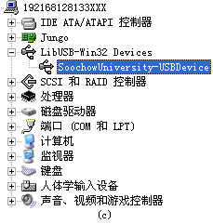
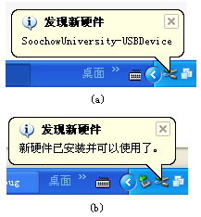
12.2 USB设备（从机）的应用编程方法
12.2.2 USB设备（从机）方MCU编程实例
（2）USB设备（设备）方MCU编程实例
在与USB设备通信时，选用PC作为USB主机。主机方的客户软件也就是PC端的USB设备驱动及界面程序需要自行编写。
USB设备的PC驱动设计过程较为复杂，就不详细介绍开发过程，当USB设备连接至PC机后照提示步骤安装驱动即可。

Slide 18
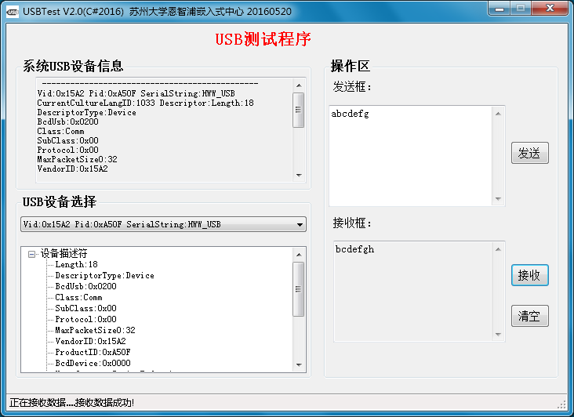
12.2 USB设备（从机）的应用编程方法
12.2.2 USB设备（从机）方MCU编程实例
（2）USB设备（设备）方MCU编程实例
所设计的PC测试程序，用于与USB设备进行数据交互，主要由一个窗体USBTest.cs和一个标准模块USB.cs组成。从图中可以看到PC机与USB设备通信的效果。

Slide 19
12.2 USB设备（从机）的应用编程方法
12.2 思考题
1、KL25作为USB设备时的驱动构件中主要包括了初始化、枚举处理、发送数据和接收数据四个函数。各是什么功能？
2、在与USB设备通信时，选用PC作为USB主机。如何知道在PC的哪里找到设备？

Slide 20
12.2 USB设备（从机）的应用编程方法
12.2 思考题答案
1、KL25作为USB设备时的驱动构件中主要包括了初始化、枚举处理、发送数据和接收数据四个函数。各是什么功能？
答：初始化函数usb_init用以完成对USB模块的初始化配置、枚举函数usb_enumerate完成USB设备的枚举、数据发送函数usb_send和数据接收函数usb_recv完成数据的发送和接收。
2、在与USB设备通信时，选用PC作为USB主机。如何知道在PC的哪里找到设备？
答：在Windows的“设备管理器”中。

Slide 21
12.3 USB主机的应用编程方法
12.3.1 USB主机驱动构件及使用方法
（1）USB主机中断
与USB设备类似，在USB主机中同样用到了多个中断，最重要的是ATTACH中断，当有新的USB设备接入主机时，该类型中断发生，主机检测到中断后就能进行设备枚举等操作。
（2）USB主机驱动要素分析
将KL25作为USB主机，与PC机作为主机有很大区别，毕竟KL25的性能与PC机是无法相比的，因此，本讲中使用KL25开发的USB主机并不能识别多种USB设备设备，而是仅能识别U盘存储器。
USB主机驱动构件主要包括了USB主机初始化、USB接入设备初始化、从USB设备读取数据、向USB设备写入数据以及检测USB设备的连接状态等功能。
为了能够操作U盘，还必须有文件系统及其相关的操作函数，但这些函数不属于USB主机驱动的要素，因此为了清楚起见，在这里不介绍这些函数，在后面的程序中直接使用这些函数就可以。

Slide 22
12.3 USB主机的应用编程方法
12.3.1 USB主机驱动构件及使用方法
（3）USB主机驱动构件头文件(usb_host.h)
根据需要完成的功能，USB主机驱动构件主要应包括USB主机初始化、USB接入设备初始化、从USB设备读取数据、向USB设备写入数据以及检测USB设备的连接状态。
//================================================== //函数名:USBHostInit //功 能: USB模块初始 //参 数: 无 //返 回: 0=成功；非0=异常 //================================================== uint_8 USBHostInit(void); //================================================== //函数名:InitUSBDevice //功 能: 初始化接入的USB设备 //参 数: device_inf:函数返回时带回初始化的USB设备信息 //返 回: 0=成功；1=异常 //================================================== uint_8 InitUSBDevice(uint_8 *device_inf); //================================================== //函数名: USBReadData //功 能: USB数据读取 //参 数: ep:USB端点号 // length:读的数据长度 ……..
详见书P377

Slide 23
12.3 USB主机的应用编程方法
12.3.1 USB主机驱动构件及使用方法
（4）USB主机驱动构件的使用方法
第一步：定义全局变量以保存是否有USB设备接入主机的标志；
第二步：在“main.c”文件中初始化USB主机；
第三步：在文件isr.c的USB中断处理函数中改变USBFlag变量以标示USB设备状态；
第四步：在需要的位置检测到USBFlag变化，然后对接入USB设备进行初始化；
第五步：通过文件系统函数间接调用USBReadData或USBWriteData与USB设备通信。
具体操作详见书P378

Slide 24
12.3 USB主机的应用编程方法
12.3.2 USB主机方MCU编程实例
（1）USB主机主程序文件（main.c）
//#include "includes.h" //包含总头文件 //USB相关全局变量定义 uint_8 USBHostStatus = USB_DEVICE_IDLE; //USB设备状态 ……. int main(void) { //1. 声明主函数使用的变量 uint_32 mRuncount; //主循环计数器 uint_32 Count = 1; uint_8 buf[14]; uint_8 i; uint_8 err; //2. 关总中断 DISABLE_INTERRUPTS; //3. 初始化外设模块 light_init(RUN_LIGHT_BLUE, LIGHT_ON); //蓝灯初始化 uart_init(UART_1, 9600); //使能串口1，波特率为9600 USBHostInit(); //USB主机初始化 printf("----------------------USB主机测试!----------------\r\n"); //4. 给有关变量赋初值 ………
非常清楚的在USB主机程序文件main.c中看到通过文件系统函数对U盘的初始化以及读写操作。
详见书P379－P381

Slide 25
12.3 USB主机的应用编程方法
12.3.2 USB主机方MCU编程实例
（2）USB主机测试实例
将编译后的USB主机程序烧入KL25中，上电后蓝灯保持亮的状态，当通过USB转接线将U盘插入，在串口调试工具上会看到枚举到的设备信息，不同型号的U盘枚举到的设备不同。另外，还可读取并显示U盘文件内的预存的数据“suda-usb-test”。

Slide 26
12.4 设计微控制器的USB驱动构件应掌握的基础知识
12.4.1 USB底层编程涉及的基本概念
前面介绍了USB设备、主机的编程方法，利用已有的驱动构件完成了USB的简单编程。在介绍这些驱动构件是如何制作的之前，先来了解一下在制作USB驱动构件之前需要掌握的基础知识。
（1）USB端点概念及特征
在USB设备中唯一可以寻址的就是USB端点。根据用途，可将端点分为两类：0号端点和非0号端点。
0号端点被称为控制端点，它既支持上行传输（IN）又支持下行传输（OUT），且只用在控制传输，其他端点只能在单方向传输数据。
设备中的每个端点都有一个唯一的端点号。端点号和端点的方向一起组成该端点的地址。
控制端点在USB设备上电复位以后就可以使用，而其他端点必须在配置以后才可以使用。低速设备的端点数最多为4个，端点号范围是0～3；全速/高速设备，端点数最多为16个，端点号范围是0～15。

Slide 27
12.4 设计微控制器的USB驱动构件应掌握的基础知识
12.4.1 USB底层编程涉及的基本概念
（2）USB基本通信单元：包
在USB协议中，包是USB系统中数据传输的基本单元，所有数据都是经过打包后在总线上传输的，USB传输中包的主要类型有令牌包、数据包和握手包。
不同功能的字段，按照特定的格式组合构成不同的包。这些字段主要有：同步字段、包标识符字段、地址地段、端点字段、帧号字段、数据字段、校验字段和包结尾字段等。
我们重点解释一下包标识字段。
包标识符字段表示包类型，在USB中一共有16种不同类型的包，有7种类型的令牌包、4种类型的数据包和5种类型的握手包。包类型（PID）字段见下页：

Slide 28
12.4 设计微控制器的USB驱动构件应掌握的基础知识
12.4.1 USB底层编程涉及的基本概念
（2）USB基本通信单元：包
包类型（PID）字段
包类型 | PID名称 | PID值（D0:3） | 说明
令牌包 | SETUP | 1101B | 通知USB设备将要开始一个控制传输
 | IN | 1001B | 通知设备将要输入数据
 | OUT | 0001B | 通知设备将要输出数据
 | SOF | 0101B | 通知设备这是一个帧起始包
数据包 | DATA0 | 0011B | 不同类型的数据包
 | DATA1 | 1011B
 | DATA2 | 0111B
 | MDATA | 1111B
握手包 | ACK | 0010B | 成功接收数据确认包
 | NAK | 1010B | 数据未准备好
 | STALL | 1110B | 端点挂起或不支持该类型传输
 | NYET | 0110B | 数据接收方未准备好
特殊类 | PRE | 1100B | SPLIT传输前导（令牌包）
 | ERR | 1100B | SPLIT传输错误（握手包）
 | SPLIT | 1000B | 分裂事务（令牌包）
 | PING | 0100B | PING测试（令牌包）
 | - | 0000B | 保留，未使用

Slide 29
12.4 设计微控制器的USB驱动构件应掌握的基础知识
12.4.1 USB底层编程涉及的基本概念
（2）USB基本通信单元：包
只有主机才能发送令牌包，令牌包中最常用的是IN令牌包、OUT令牌包、SETUP令牌包。IN令牌包用来建立设备到主机之间的数据传输，OUT令牌包用来建立主机到设备的数据传输。SETUP令牌包是一个特殊的OUT令牌包，总是指向设备的端点0，设备必须先接收它，即使设备正在进行数据传输操作也要对其进行响应。
SETUP令牌包、OUT令牌包和IN令牌包的格式
同步字段（SYNC） | 标识符字段（PID） | 地址字段（ADDR） | 端点字段（ENDP） | 校验字段 （CRC5） | 包结尾字段（EOP）
SOF令牌包的格式
同步字段 （SYNC） | 包标识符字段 （PID） | 帧号字段 | 校验字段 （CRC5） | 包结尾字段 （EOP）

Slide 30
12.4 设计微控制器的USB驱动构件应掌握的基础知识
12.4.1 USB底层编程涉及的基本概念
（2）USB基本通信单元：包
数据包常用是DATA0数据包和DATA1数据包，这两种数据包是为了支持数据切换同步。在数据传输时首个数据包是DATA1数据包，若仍有后续的数据包，则交替发送DATA0数据包和DATA1数据包。
数据包格式
同步字段 （SYNC） | 包标识符字段 （PID） | 数据字段 （0~1024字节） | 校验字段 （CRC16） | 包结尾字段（EOP）
握手包仅由3个字段构成，用来报告事务处理的完成状态，事务处理的概念在下一部分介绍。
握手包的格式
同步字段 （SYNC） | 包标识符字段 （PID） | 包结尾字段 （EOP）

Slide 31
12.4 设计微控制器的USB驱动构件应掌握的基础知识
12.4.1 USB底层编程涉及的基本概念
（3）USB的事务处理
USB事务处理是USB主机和设备之间通信的基础，一个事务处理一般由令牌包、数据包和握手包组成。令牌包的类型决定了事务处理的类型。
最重要的3种事务处理是SETUP事务处理、IN事务处理和OUT事务处理，令牌包表示事务处理的开始，包含了事务类型、传输方向、地址和端点号等信息；数据包则包含了本次事务处理要传输的数据，依照令牌包中的传输方向，USB主机或设备发送数据包，如果事务处理也可不发送数据包；握手包用于数据的接收方向，发送方报告此次事务处理是否成功。

Slide 32
12.4 设计微控制器的USB驱动构件应掌握的基础知识
12.4.1 USB底层编程涉及的基本概念
（3）USB的事务处理
SETUP事务处理是一种特殊的事务处理，只在控制传输中的设置阶段使用，用于对设备进行配置，并且SETUP事务处理的数据传输方向总是主机到设备；
IN事务处理用于实现设备到主机方向的数据传输；
OUT事务处理用于实现主机到设备方向的数据传输，

Slide 33
12.4 设计微控制器的USB驱动构件应掌握的基础知识
12.4.1 USB底层编程涉及的基本概念
（4）USB数据传输类型
USB设备的每个有效端点与主机之间以一种方式进行传输，传输分为多个阶段，分别由不同的事务构成。USB协议定义了四种传输类型，分别是：批量传输、中断传输、同步传输和控制传输。
批量传输用于传送大量的数据，要求传输不能出错，但是对时间没有要求，适用于打印机、扫描仪和存储设备等。
中断传输用于只传输少量数据并且请求传输的频率不高的一类设备。
同步传输用于传输大量的、速率恒定的且对周期有要求的数据，适合于音频和视频类设备，因为这类设备需要数据的及时发送和接收，而对数据的正确性要求不是很高。
控制传输是USB传输中最重要的传输类型，只有在正确执行完控制传输后，才能执行其他的传输类型。控制传输适用于低速、全速或高速的设备，主要传输少量的、对传输时间和传输速率没有要求，但必须保证传输完成的数据。

Slide 34
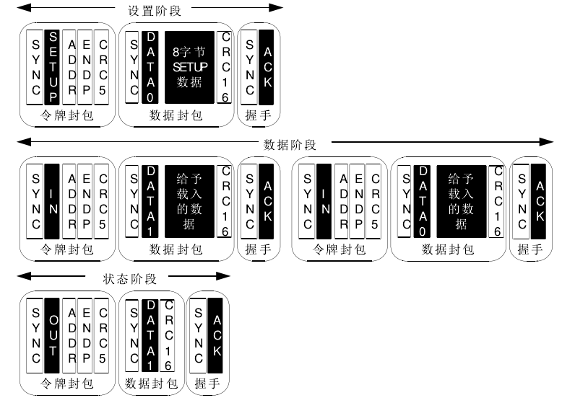
12.4 设计微控制器的USB驱动构件应掌握的基础知识
12.4.1 USB底层编程涉及的基本概念
（4）USB数据传输类型
控制传输一般包含2~3个阶段：设置阶段、数据阶段和状态阶段。
设置阶段是控制传输的第一阶段，由主机发起并向设备发送请求信息。
数据阶段用来传输主机与设备之间的数据。
状态阶段用来表示整个控制传输的过程已经结束
控制传输各阶段示例

Slide 35
12.4 设计微控制器的USB驱动构件应掌握的基础知识
以上一共介绍了四个概念：端点、包、事务处理和数据传输；包组成了事务处理，事务处理又构成了数据传输，通过端点进行通信。
另外在USB驱动构件中还有多个数据结构，这些数据结构在构件中一般以数组或结构体的形式呈现。
12.4.2 USB底层编程涉及的描述符
（1）USB底层编程所涉及的描述符
第一个数据结构是描述符。
在设计USB底层驱动构件时，还必须要能够通过一些方式对设备进行描述配置，这时会用到一些描述符，具体的来说有：设备描述符、配置描述符、接口描述符和端点描述符，这里重点介绍一下设备描述符和端点描述符。
设备描述符用于说明设备的总体信息，包括描述设备的类型、设备支持的协议类型、供应商ID--VID、产品ID--PID、设备版本号、供应商名称、产品名称及设备所支持的配置数等，目的是让主机获取插入的USB设备的属性，以便加载合适的驱动程序。

Slide 36
12.4 设计微控制器的USB驱动构件应掌握的基础知识
12.4.2 USB底层编程涉及的描述符
（1）USB底层编程所涉及的描述符
//设备描述符 const uint8 Device_Descriptor[18]= { 0x12, //bLength域，描述符的长度：18字节 0x01, //bDescriptorType域，描述符类型：0x01表示本描述符为设备描述符） 0x00,0x02, //bcdUSB域，USB规范版本号（采用BCD码）：2.0 0x02, //bDeviceClass域，设备类代码 0x00, //bDeviceSubClass域，设备子类代码 0x00, //bDeviceProtocol域，设备协议代码（0x00表示不使用任何设备类协议） 0x20, //bMaxPacketSize0域，端点0支持最大数据包的长度：32字节 0xA2,0x15, //idVendor域，供应商ID（VID） 0x0F,0xA5, //idProduct域，产品ID（PID） 0x00,0x00, //bcdDevice域，设备版本号（采用BCD码） 0x01, //iManufacturer域，供应商的字符串描述符索引：1 0x02, //iProduct域，产品的字符串描述符索引：2 0x03, //iSerialNumber域，设备序号的字符串描述符索引：3 0x01 //bNumConfigurations域，该USB设备支持的配置数目：1个 };

Slide 37
12.4 设计微控制器的USB驱动构件应掌握的基础知识
12.4.2 USB底层编程涉及的描述符
（2）缓冲区描述符表（BDT）
第二个数据结构是缓冲区描述符表BDT
USB使用缓冲区描述表来高效管理USB端点通信。BDT中的每一个表项，也称为缓冲区描述符BD，每个BD占64位，高32位是缓冲区地址，低32位是控制/状态字，BD中的数据能够描述的内容主要有：数据包是DATA0还是DATA1、有多少数据被发送和接收等。
缓冲区描述符（BD）的格式
D25～D16 | D7 | D6 | D5 | D4 | D3 | D2
BC | OWN | DATA0/1 | KEEP/PID[3] | NINC/PID[2] | DTS/PID[1] | BDT_STALL/ PID[0]
每个端点的方向需要两个BD，当微处理器处理其中一个BD时，USB模块就可以处理另一个，这种双缓冲方式能使数据传输达到最大吞吐量。一个USB设备一般最多有16个双向端点，因此BDT最多占512字节。

Slide 38
12.4 设计微控制器的USB驱动构件应掌握的基础知识
12.4.3 USB总线的枚举过程
1）设备插入到Hub端口；
2）Hub向主机报告各个端口的状态；
3）主机得知有新设备连接，USB主机控制器向Hub发送复位刚才设备插入的端口的命令；
4）总线检测设备，确定通信速率；
5）设备复位成功，处于默认状态，使用默认地址0和端点0来接收主机发来的请求；
6）主机请求设备描述符，并再次复位设备；
7）主机向设备分配一个唯一的地址；
8）主机再一次请求设备描述符，并认真解析设备描述符的内容；
9）主机会弹出窗体，展现新设备的信息，安装驱动程序；
10）驱动程序要求设备重新发送描述符，并为设备选择一个合适的配置，使设备就处于配置状态，至此设备可以与主机进行数据传输。

Slide 39
12.4 设计微控制器的USB驱动构件应掌握的基础知识
12.4 思考题
1、什么是USB的事务处理？最重要的是哪三个事务处理？
2、USB编程涉及哪四个基本概念？它们之间关系如何？

Slide 40
12.4 设计微控制器的USB驱动构件应掌握的基础知识
12.4 思考题答案
1、什么是USB的事务处理？最重要的是哪三个事务处理？
答：USB的事务处理：是USB做一次完整通信的过程。
最重要的是：SETUP事务处理、IN事务处理和OUT事务处理。
2、USB编程涉及哪四个基本概念？它们之间关系如何？
答：涉及的四个基本概念：端点、包、事务处理和数据传输；
其中包组成了事务处理，事务处理又构成了数据传输，通过端点进行通信。

Slide 41
12.5 KL25/26芯片USB模块的编程结构
12.5.1 USB模块寄存器
USB模块涉及到的寄存器数量有40多个，这里介绍三个和编程开发相关的寄存器。
第一个是中断状态寄存器，共8位，用以标示8种USB中断状态，例如有设备接入中断、令牌完成中断、复位中断等。
中断状态寄存器（Interrupt Status Register，USBx_ISTAT）
数据位 | D7 | D6 | D5 | D4 | D3 | D2 | D1 | D0
读 | STALL | ATTACH | RESUME | SLEEP | TOKDNE | SOFTOK | ERROR | USBRST
第二个是状态寄存器，用以记录USB模块中事务的状态。当产生令牌完成中断时，应先读取状态寄存器以确定端点的通信状态。
状态寄存器（Status Register，USBx_STAT）
数据位 | D7 | D6 | D5 | D4 | D3 | D2 | D1 | D0
读 | ENDP |  |  |  | TX | ODD | 0

Slide 42
12.5 KL25/26芯片USB模块的编程结构
12.5.1 USB模块寄存器
第三个是BDT页寄存器，BDT页寄存器用来计算当前缓冲区描述符表在系统存储空间的地址。
BDT页寄存器（BDT Page Register）
D31~D24 | D23~D16 | D15~D9 | D8~D5 | D4 | D3 | D2~D0
USBx_ BDTPAGE3 | USBx_ BDTPAGE2 | USBx_BDTPAGE1 [7：1] | ENDP | TX | ODD | 0 0 0
其他的寄存器在需要时可参考芯片手册。

Slide 43
12.5 KL25/26芯片USB模块的编程结构
12.5.2 USB模块中断详解
USB主机设备之间通信时基本采用中断方式，具体用到的中断类型有：复位中断、ERROR中断、SOF中断、令牌完成中断、SLEEP中断、RESUME中断、ATTACH中断、STALL中断。
令牌完成中断用在枚举和数据的传输过程中。在USB主机枚举USB设备时，设备会产生SETUP令牌中断；USB主机向USB设备发送数据，USB设备会产生一个OUT令牌中断，并调用接收数据函数接收数据；USB主机向USB设备要数据，则USB设备会产生IN令牌中断，并调用发送数据函数发送数据。
ATTACH中断用在USB主机中，如果USB模块检测到一个新的USB设备连接时，产生该中断；表明一个外设现在已经连接，并且必须要对其进行配置，设备移除时也会产生该中断，需要收回相应资源。

Slide 44
12.5 KL25/26芯片USB模块的编程结构
12.5.3 USB设备（从机）编程结构
KL25上电后会对USB模块进行初始化。
在接收到数据或发送数据时，将数据存放到对应的缓冲区或将缓冲区描述符表项指定的发送缓冲区的内容发送出去。
将KL25的USB端口与PC机的USB端口相连，PC机会开始对KL25进行枚举。
USB模块根据页寄存器和状态寄存器找到对应的BDT，并将对缓冲区进行读写操作。
USB设备数据发送程序只要将待发送数据放入缓冲区，然后将发送缓冲区的地址及数据长度写到指定端点的BDT中，修改BC、DTS字段即可启动数据传输；
USB模块接收到数据后自动存放在BDT所指定的缓冲区中，并将接收的实际长度存放在BDT的BC域中；
在USB通信协议中，所有的通信都是由USB主机发起的。下页图中详细描述了USB设备对中断响应的流程。

Slide 45
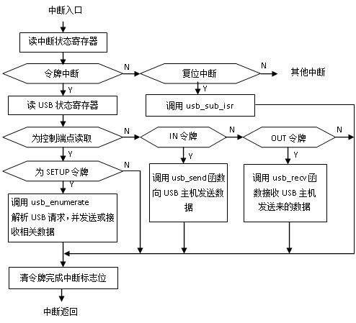
12.5 KL25/26芯片USB模块的编程结构
12.5.3 USB设备（从机）编程结构
USB中断服务例程流程图

Slide 46
12.5 KL25/26芯片USB模块的编程结构
12.5.4 USB主机编程结构
文件系统层函数znFAT_ReadData
主机的编程相较于从机更为复杂，因此为了使程序清晰规范，按照驱动构件化设计思想，将USB主机程序分为4个层次，并且每个层次均按照构件化设计思想将函数进行封装。
USB类层函数
USB_Class_Read_Sector
USB_Class_Read_Sector
USB设备层函数
usb_read_sector
USB设备层函数
usb_device_transfer
这4层分别是文件系统层、USB类层、USB设备层和USB驱动构件层，从图中能清除看到各层之间的关系以及读写数据的流程
读取/写入
USB主机驱动层函数
USBReadData
USB主机驱动层函数
USBWriteData
执行USBStartTransaction
函数执行事务处理进行读数据或者写数据
USB主机层次及读写数据流程

Slide 47
12.5 KL25/26芯片USB模块的编程结构
12.5.4 USB主机编程结构
与USB从机类似，USB主机的工作也是按照一定流程进行的，在初始化过主机使能主机模块后就等待设备接入，一旦有设备接入就会按照上一讲的总线枚举过程对USB设备进行枚举，并配置USB设备，配置完成后就可以根据配置信息与从机进行通信了。
主机通过调用写数据函数，向设备写入数据，设备不能主动请求数据；同样的道理，主机通过调用读数据函数向设备发送读取命令，就能收到设备从对应的缓冲区中发送的数据。

Slide 48
12.6 KL25/26芯片作为USB设备（从机）的驱动构件设计
（1） USB设备驱动构件
根据以上分析我们设计了USB设备驱动构件，可以看到设备驱动构件中最重要的四个函数。设备初始化函数usb_init、设备枚举函数usb_enumerate、发送函数usb_send、接受函数usb_recv。
#include “usb.h” //========================================================================= //函数名:usb_init //功 能: USB模块初始 //参 数:Device_Name：USB设备名 //返 回: 无 //========================================================================= void usb_init(uint_8 Device_Name[]) { //后面加0x200UL，防止占用rom区 BDTtable = (tBDT *)((( uint_32 ) BDT & 0xFFFFFE00UL)+0x200UL); //USB相关字符串初始化 USB_String_Table.String_Descriptor0=String_Descriptor0; USB_String_Table.String_Descriptor1=String_Descriptor1; USB_String_Table.String_Descriptor2=String_Descriptor2; USB_String_Table.Device_Name=Device_Name; //将端点0接收奇缓冲区的地址 存储到 setup数据包 的指针对象Setup_Pkt中 //便于端点0将接收到的PC发来的setup包 //指向端点0的接收奇缓冲区首地址 ……….
详见书P410

Slide 49
12.6 KL25/26芯片作为USB设备（从机）的驱动构件设计
（2）设备驱动构件主要函数说明
USB设备初始化函数usb_init，通过设计寄存器的值完成设备初始化，并使能令牌完成中断、复位中断等；
设备枚举函数usb_enumerate，响应主机的总线枚举操作，将从机设备描述符传回主机，并接受主机发来的配置信息，对从机进行配置；
USB发送函数usb_send，将待发送数据写入端点缓冲区，同时写入数据长度等信息，将数据发出；
USB接受函数usb_recv，从端点的缓冲区中将数据取出，同时取出的还包括接收到的数据长度。

Slide 50
12.7 KL25/26芯片作为USB主机的驱动构件设计
（1）USB主机驱动构件源文件（usb_host.c）
所设计的KL25作为USB主机的驱动构件，主要的函数也是4个。
#include “usb_host.h” //============================================================== //函数名:USBHostInit //功 能: USB模块初始化，配置为USB主机模式 //参 数: 无 //返 回: 0=成功；非0=异常 //============================================================== uint_8 USBHostInit(void) { uint_8 ep; uint_16 i; //指向BDT，避免占用rom区 tBDTtable = (tBDT *)((( uint_32 ) tBDT_unaligned & 0xFFFFFE00UL) + 0x200UL); bdt = (uint_8 *)tBDTtable; //设备相关信息 my_device.address = INVALID_ADDRESS; //无设备时是一个无效地址 ep_info.next_tx = 0; ep_info.next_rx = 0; for(i = 0;i < 512;i++) ……..
详见书P413

Slide 51
12.7 KL25/26芯片作为USB主机的驱动构件设计
（2）USB主机驱动构件源文件主要函数说明
USB主机初始化函数USBHostInit，通过设计寄存器，使KL25工作于USB主机模式下，并使能设备接入中断；
USB设备初始化函数InitUSBDevice，在这一函数中完成总线枚举，对USB设备进行配置；
从USB设备读数据函数USBReadData，从USB设备缓冲区中将数据取走；
向USB设备发送数据函数USBWriteData，向USB设备缓冲区写入数据。然后将读数据和写数据函数与文件系统结合，实现对U盘数据的存取操作。

Slide 52
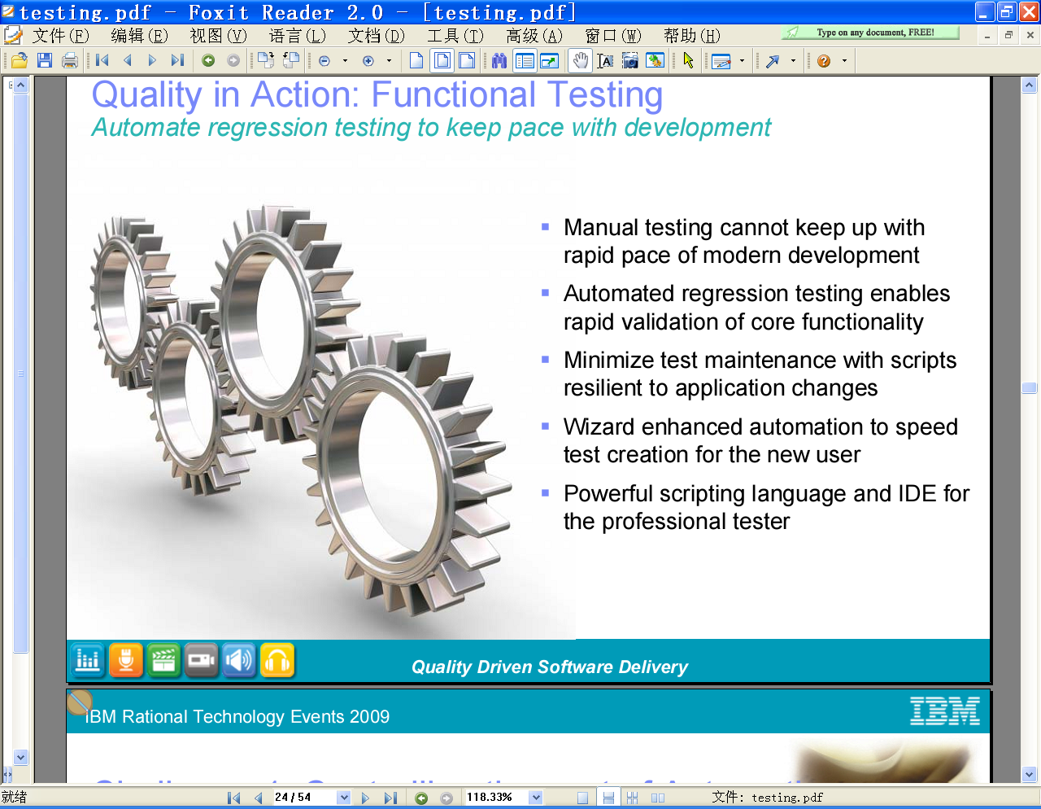
结 束 语
本章主要阐述了USB通信接口的优点、工作原理和编程方法。
主要内容有：（1）介绍了USB协议基本概念、历史和发展，以及USB的基本知识要素。（2）重点阐述了USB通信协议，着重描述了USB设备上电的枚举过程。（3）介绍了KL25芯片的USB模块的基本特征和硬件连接电路；（4）介绍了PC方USB设备驱动程序的选择和基本原理，并提供PC的USB程序开发方法和测试实例。（5）阐述了USB模块基本编程要点和动构件设计方法；同时给出了测试方法和测试实例。

